Slide 1
Gabriel Fernandez Pires
Entradas de pessoas nas bordas dos Estados Unidos

Slide 2
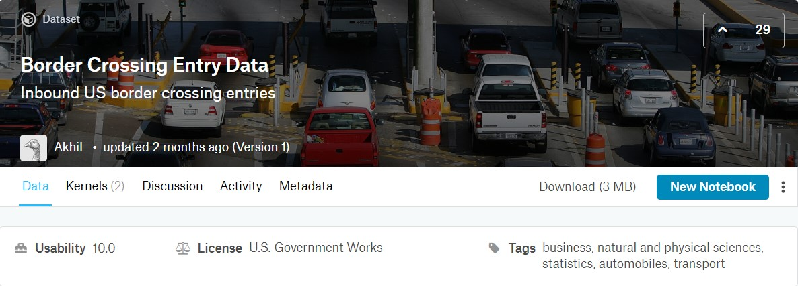
Fonte do DataFrame

Slide 3
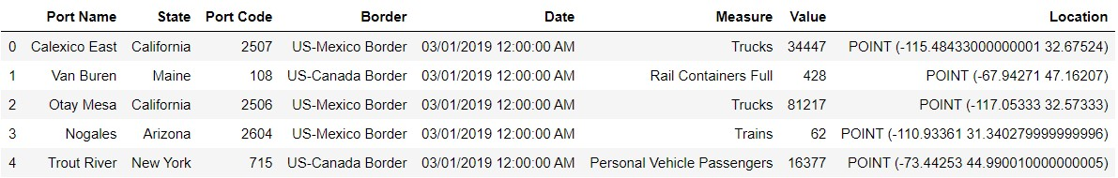

Organizando os dados

Slide 4
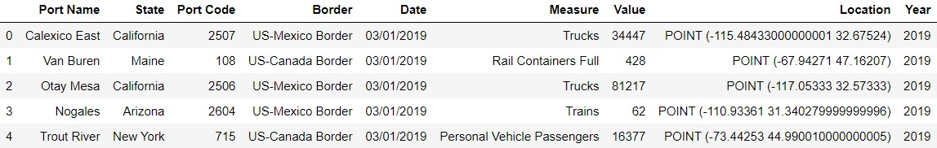
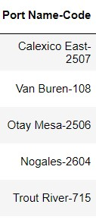
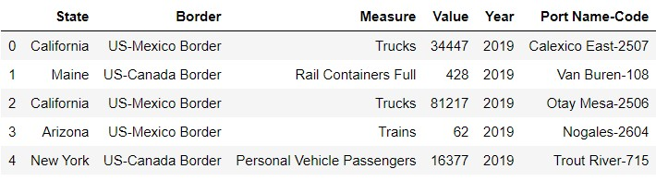
Decidindo quais colunas ficam

Slide 5
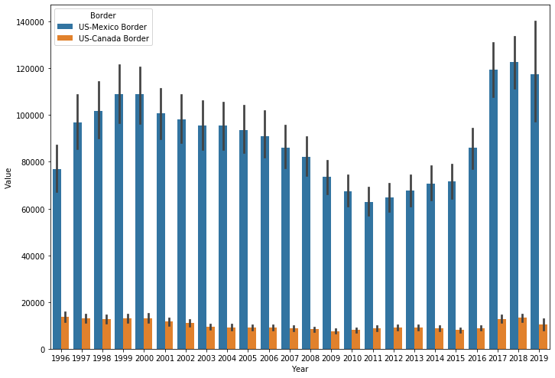
Oscilação de entrada nas bordas

Slide 6
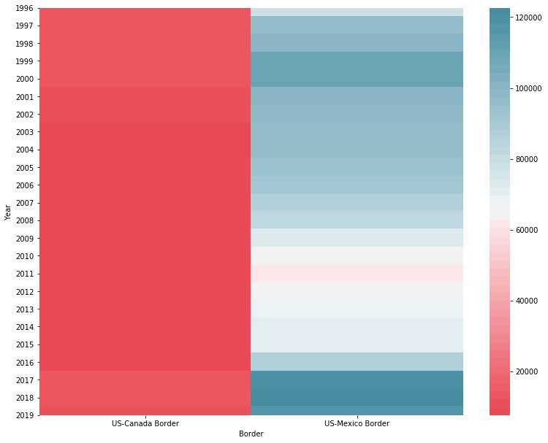

Slide 7
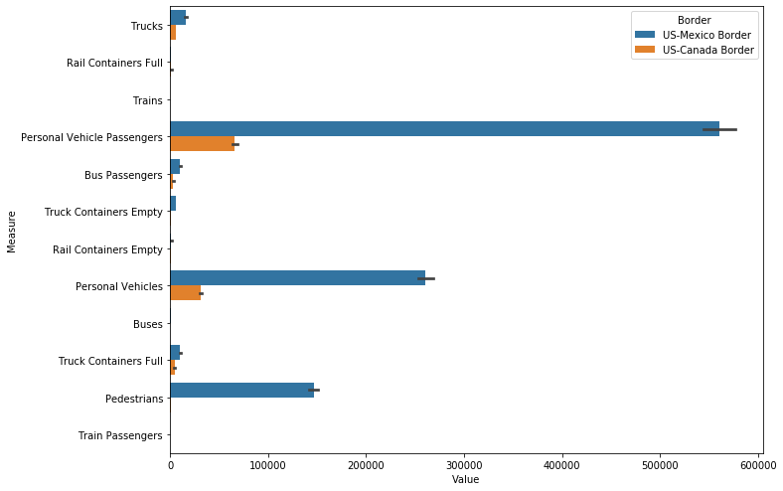
Tipos de entrada por borda

Slide 8
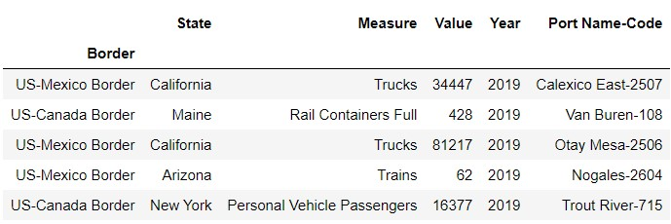
Indexando a tabela Border

Slide 9
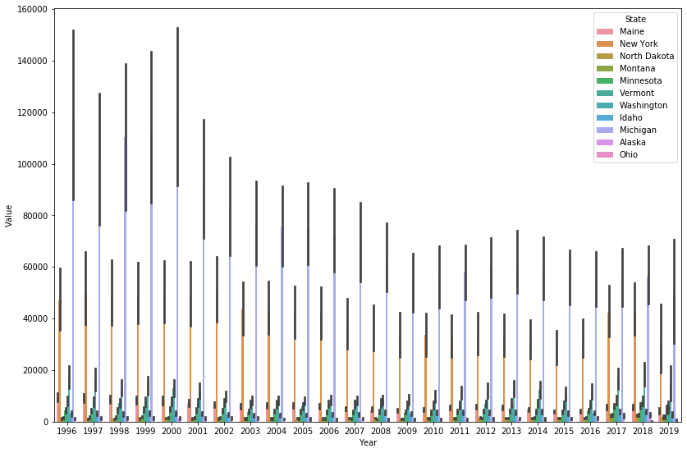
Oscilação de entrada nos estados - Canada

Slide 10
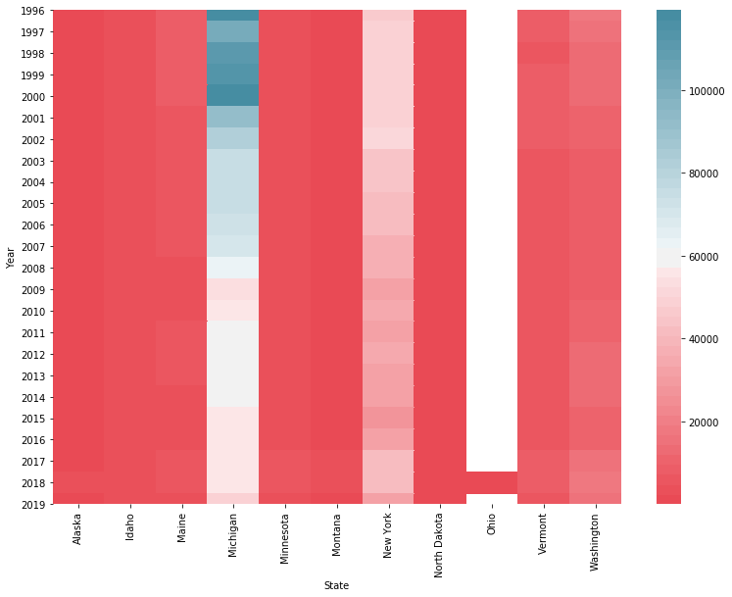

Slide 11
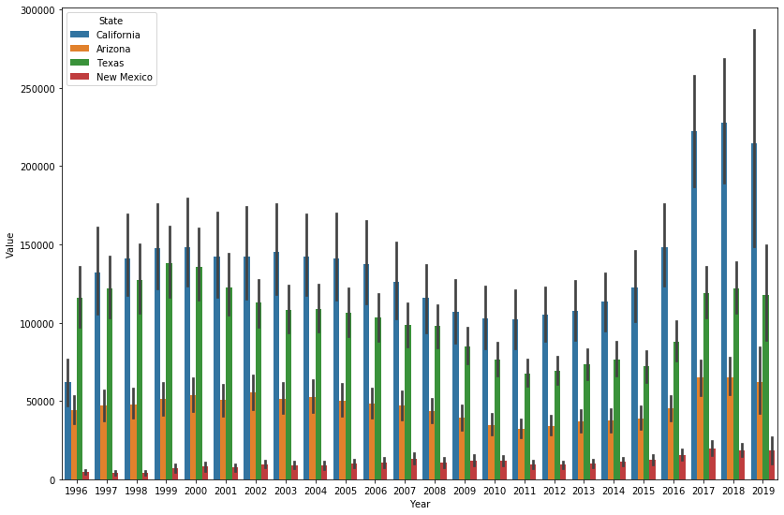
Oscilação de entrada nos estados - Mexico

Slide 12
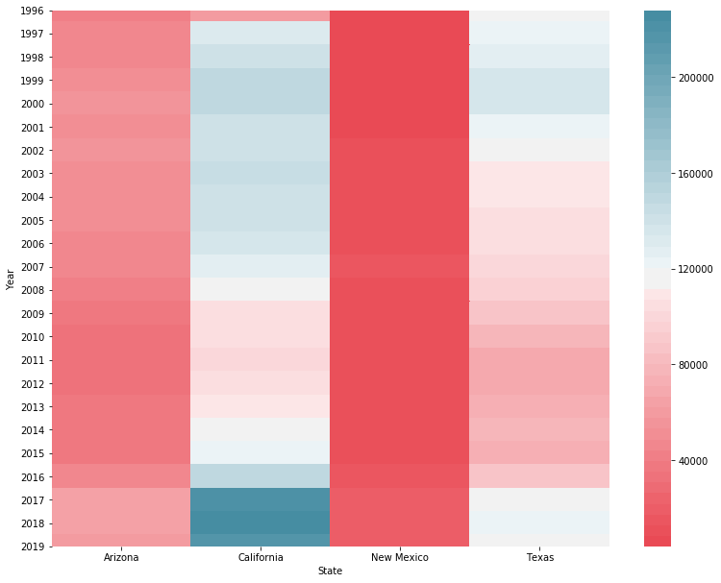

Slide 13
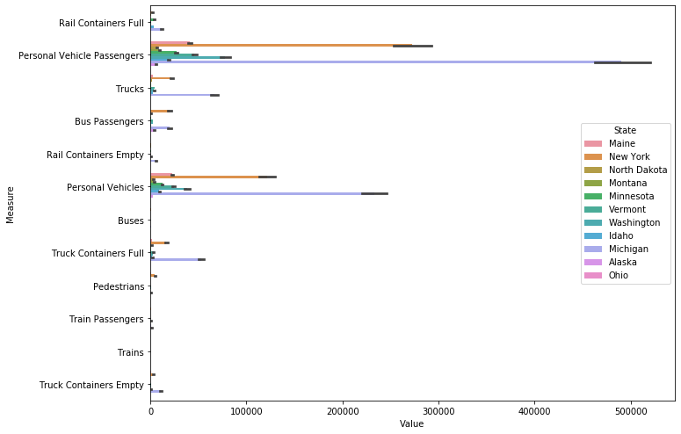
Oscilação de entrada nos estados - Canada

Slide 14
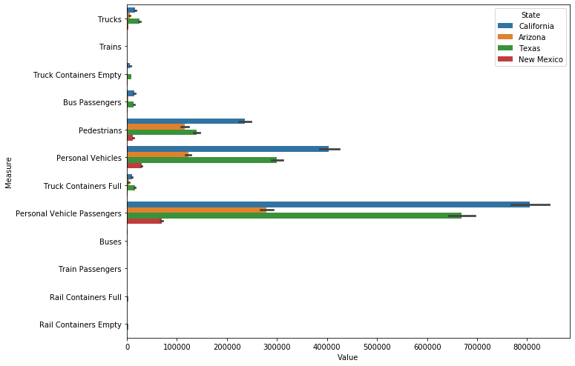
Oscilação de entrada nos estados - Mexico

